Slide 1

Schachspiel SWP 2019
von: Adrian Samoticha, Mohamad Halloway, Simon Trapp

Slide 2
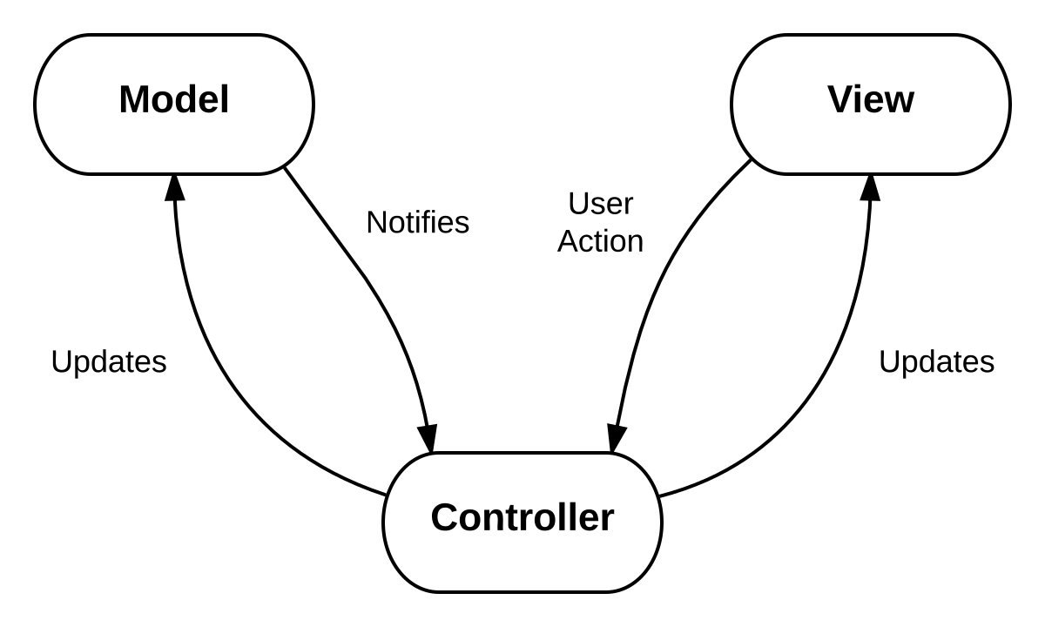
Model-View-Controller Architektur

Slide 3
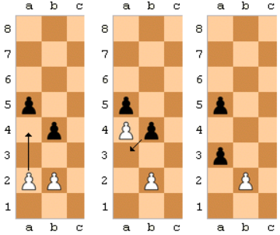
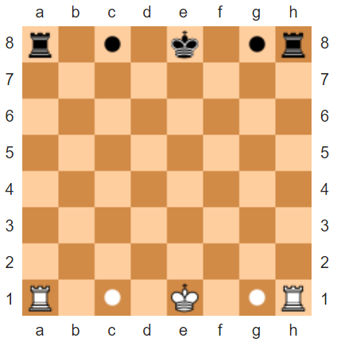
1. Model
En passant
Castling
https://en.wikipedia.org/wiki/En_passant
https://en.wikipedia.org/wiki/Castling
Notes:
Die Rochade: wenn sich der König Richtung den Turm zwei Schritte bewget und der Turm über den König auf dessen Nachberfeld springt
Der EnPassant Zug: funktioniert folgendes wenn der Bauer auf der fünften Reihe steht je nach Farbe und der gegnerischen Bauer einen Doppelschritt zieht

Slide 4
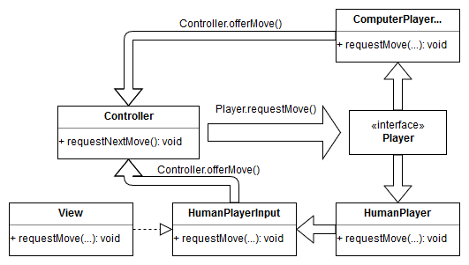
2. Controller

Slide 5
3. GUI
Implementiert ControllerListener Interface
Empfängt Events des Controllers
Spielt Sounds und Animationen ab
Implementiert HumanPlayerInput Interface
Eingabe für menschliche Spieler
Figurenauswahl
Figurenersetzung (Bauer am Ende des Brettes)

Slide 6
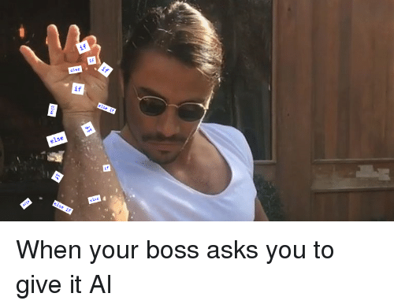
4. KI

Slide 7
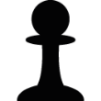






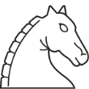
4. KI
1. Die Evaluationsfunktion
Wert der Figuren:
10 | 50 | 30 | 30 | 90 | 900
Positionsevaluationsmatrizen:
 | a | b | c | d | e | f | g | h
8 | -2.0 | -1.0 | -1.0 | -1.0 | -1.0 | -1.0 | -1.0 | -2.0 | 8
7 | -1.0 | 0.0 | 0.0 | 0.0 | 0.0 | 0.0 | 0.0 | -1.0 | 7
6 | -1.0 | 0.0 | 0.5 | 1.0 | 1.0 | 0.5 | 0.0 | -1.0 | 6
5 | -1.0 | 0.5 | 0.5 | 1.0 | 1.0 | 0.5 | 0.5 | -1.0 | 5
4 | -1.0 | 0.0 | 1.0 | 1.0 | 1.0 | 1.0 | 0.0 | -1.0 | 4
3 | -1.0 | 1.0 | 1.0 | 1.0 | 1.0 | 1.0 | 1.0 | -1.0 | 3
2 | -1.0 | 0.5 | 0.0 | 0.0 | 0.0 | 0.0 | 0.5 | -1.0 | 2
1 | -2.0 | -1.0 | -1.0 | -1.0 | -1.0 | -1.0 | -1.0 | -2.0 | 1
 | a | b | c | d | e | f | g | h
 | a | b | c | d | e | f | g | h
8 | -5.0 | -4.0 | -3.0 | -3.0 | -3.0 | -3.0 | -4.0 | -5.0 | 8
7 | -4.0 | -2.0 | 0.0 | 0.0 | 0.0 | 0.0 | -2.0 | -4.0 | 7
6 | -3.0 | 0.0 | 1.0 | 1.5 | 1.5 | 1.0 | 0.0 | -3.0 | 6
5 | -3.0 | 0.5 | 1.5 | 2.0 | 2.0 | 1.5 | 0.5 | -3.0 | 5
4 | -3.0 | 0.0 | 1.5 | 2.0 | 2.0 | 1.5 | 0.0 | -3.0 | 4
3 | -3.0 | 0.5 | 1.0 | 1.5 | 1.5 | 1.0 | 0.5 | -3.0 | 3
2 | -4.0 | -2.0 | 0.0 | 0.5 | 0.5 | 0.0 | -2.0 | -4.0 | 2
1 | -5.0 | -4.0 | -3.0 | -3.0 | -3.0 | -3.0 | -4.0 | -5.0 | 1
 | a | b | c | d | e | f | g | h

Slide 8
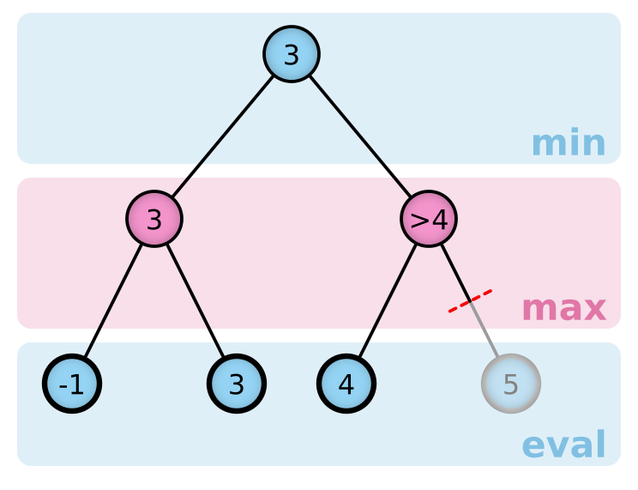
4. KI
2. Das Entscheidungsfällen

